Slide 1
Marktonderzoek
Deskresearch
Field research
Enquetes
Diepte-interview

Slide 2
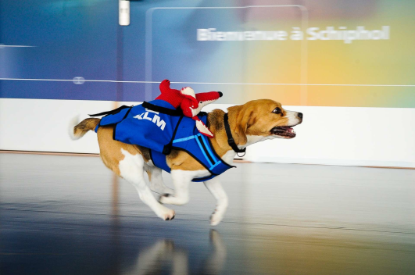
Wanneer Enquêtes
Mening van een groep mensen onderzoeken
Imago peilen
Tevredenheidsonderzoek
Interesse in een product/dienst

Slide 3
Eisen aan een enquête
Genoeg respondenten (deelnemers).
Steekproef (via alles over marktonderzoek)
Juiste doelgroep
Gehele doelgroep vertegenwoordigd
Ik wil weten hoeveel 16 jarigen een i-phone 6 hebben.
Schrijf voor jezelf op. Waar ga ik de enquête afnemen, hoe en hoeveel?

Slide 4
Eisen aan een enquête (2)
Weet precies wat je wilt onderzoeken!
Maak concrete vragen
‘Veel’ & ‘Weinig’ is voor iedereen anders
Bruikbaar
Vragen laten aansluiten op je onderzoek
Eén vraag per enquêtevraag

Slide 5
Voorbeeld-enquête
Wat Fouten uit de
enquête halen
Hoe Individueel
Hoelang 5 Minuten
Klaar? Bespreken duo’s
Opdracht:
Wat: Haal fouten uit de voorbeeld enquête.
Hoe: In tweetallen
Hoelang: 5 minuten
Klaar: Schrijf op wat je voor jouw product zou willen onderzoeken.

Slide 6
Houd je eigen marktonderzoek
Volgende week ga je marktonderzoek houden.
Beschrijf:
Wat je wilt onderzoeken
Hoe je dat wilt onderzoeken (kwalitatief of kwantitatief onderzoek)
Waar je dat gaat onderzoeken
Hoeveel mensen je wilt spreken
Stel een enquête op die je volgende week af gaat nemen
Of, stel interviewvragen op als je kwantitatief onderzoek houdt.

